Slide 1
虚谷计划：推动中小学创客教育走向新阶段
浙江省温州中学
中国电子学会现代教育技术分会
谢作如

Slide 2
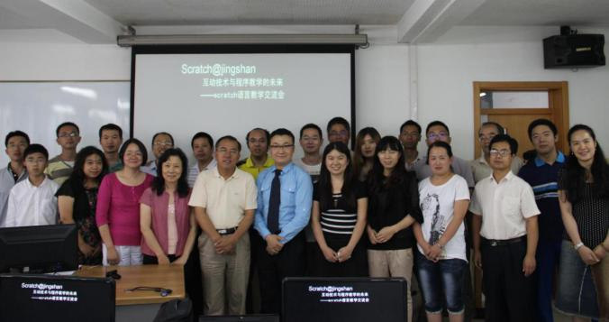
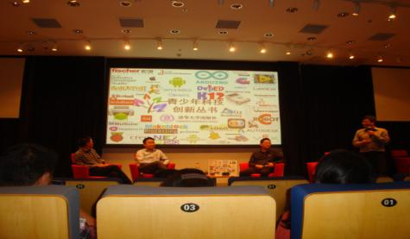
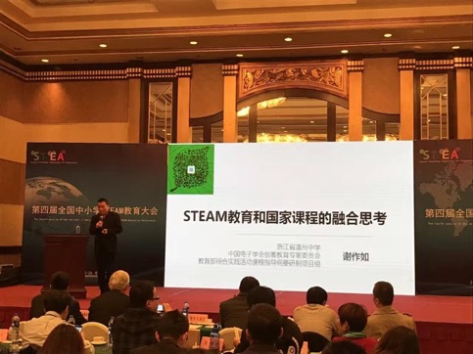
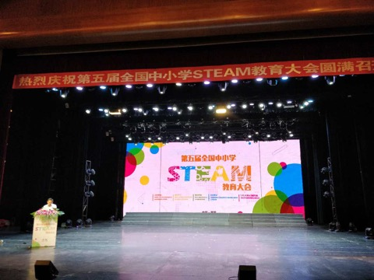
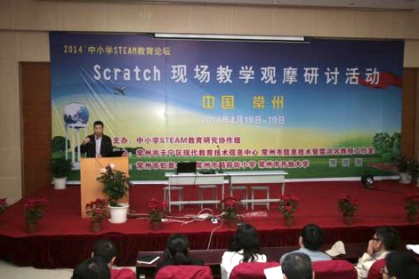
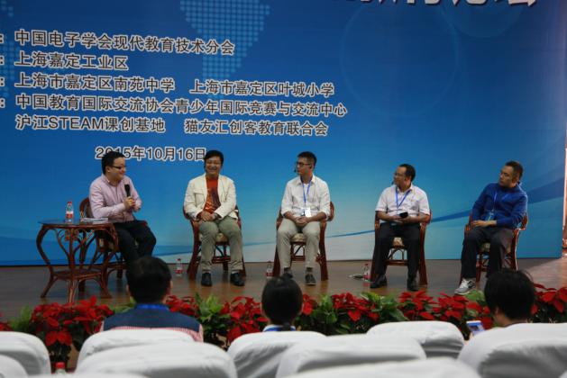
中国创客教育的发展历程

Slide 3
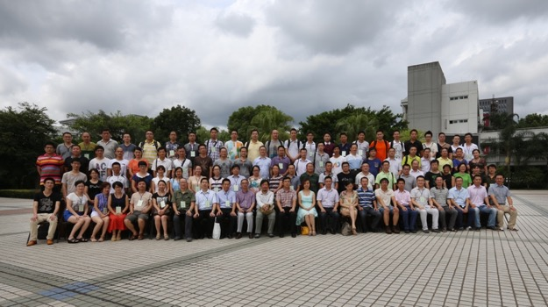
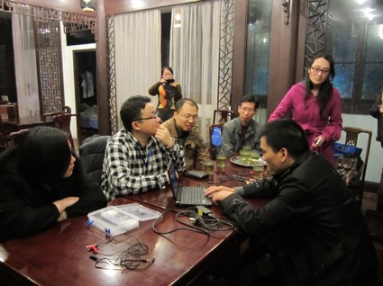
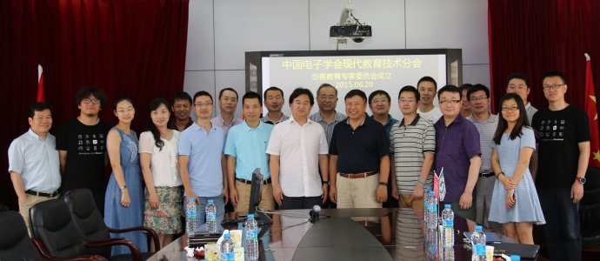
民间力量：从猫友汇到创客教育专家委员会…

Slide 4
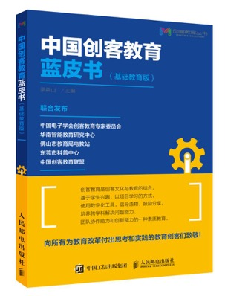
我们做了什么
一群人
一本书
一个定义
创客教育是创客文化与教育的结合，基于学生兴趣，以项目学习的方式，使用数字化工具，倡导造物，鼓励分享，培养跨学科解决问题能力、团队协作能力和创新能力的一种素质教育。

Slide 5
开源硬件运动的中国力量
硬件方面：
Seeed Studio
Dfrobot
MakeBlock
软件方面：
新车间-ArduBlock
DF-mind+，BXY
MakeBlock-Mblock
北师大-Mixly
好好搭搭……
Notes:
闻味道就能闻出是来自哪个厂家

Slide 6
创客教育的瓶颈和困难
问题1：我们需要更大的队伍
信息技术、通用技术、艺术、科学、数学
问题2：无法做出有序的规划
先学什么，再学什么？
问题3：无法传递我国用户的需求
Arduino如何支持Python

Slide 7
主流开源硬件盘点
2005-Arduino
2010-树莓派
2015-micro:bit

Slide 8
Arduino的不足
门槛较高，驱动难装。
板子没有集成传感器和屏幕，需要很多外接设备，教学不方便。
不支持python，和新修订的高中教材主流语言不接轨。

Slide 9
树莓派的不足
产品定位：青少年教育？
用户群体：大学生和Linux工程师
门槛较高：至少需要Linux基础
难以实施：
机房如何管理？
师资如何培训？

Slide 10
micro:bit的不足
弥补了Arduino的缺陷，但功能太弱
功能稍复杂就不能运行
支持的周边模块远不如Arduino
不支持json之类的Python常用功能函数
不支持网络
不支持全功能的蓝牙
……

Slide 11
更加具体的分析
如果小学时期学习了micro:bit，下一步学什么？
选择Ardunio？
完全不同的编程语言。
性能方面没有明显提高。
选择树莓派？
没有合适的师资
继续用micro:bit，接上更多的周边模块？
产生审美疲劳
“Arduino在高，micro:bit在低”就成为悖论

Slide 12
虚谷号的需求
小学
初中
高中

Slide 13
虚谷号的功能需求
一款微型电脑：
具有视频、USB和网络接口，内置操作系统，自带存储。
自带328P芯片，完全兼容Arduino的插槽。
支持DAP虚拟磁盘烧录，应用方便程度类似手机。
定位的理由：
必须降低入门门槛
因为驱动不好安装，导致推广Arduino很难。
必须降低实施成本
树莓派的形式让机房管理和上课变得非常麻烦。
必须兼容主流开源应用
Arduino多年积累的项目不能舍弃。

Slide 14

项目命名
中文名称：虚谷（虚谷号）
英文名称：VVBoard
意义：
虚怀若谷，包容一切
能够兼容其他开源硬件
尽可能使用国产芯片

Slide 15
历史时机
天时：
开源硬件的发展刚需
国务院重视人工智能教育
地利：
有足够成熟的开发条件
有足够深入的研究基础
人和：
有足够多的用户
有足够多的企业

Slide 16
衍生价值：文化自信
关键事件
863计划（国产CPU、国产软件）
大国责任（一带一路）
中兴事件（中国芯片）
路径选择：
传统的选择：自上而下
创客的选择：自下而上

Slide 17
运营思路
以基金会的形式运营
intel、ARM、全志、瑞芯微
谷歌、微软、百度、讯飞、华为、网易
鸿海科技、希科普、盛思、DFrobot、MakeBlock……
核心板子不赚钱，贴紧成本价
杜绝山寨，确保质量
与周边厂商合作鼓励开发软件、扩展模块
采用授权、认证的形式
一线教师、教育机构开发课程
聚焦、形成合力

Slide 18
虚谷号的期望
成为高年级的最佳选择
作为中小学人工智能教育服务，成为micro:bit之后最佳选择。
进入国家信息技术教材
人民教育出版社（地图出版社）
成为四大开源硬件之一
和micro:bit、Arduino和树莓派成为中小学的常用四大开源硬件之一

Slide 19
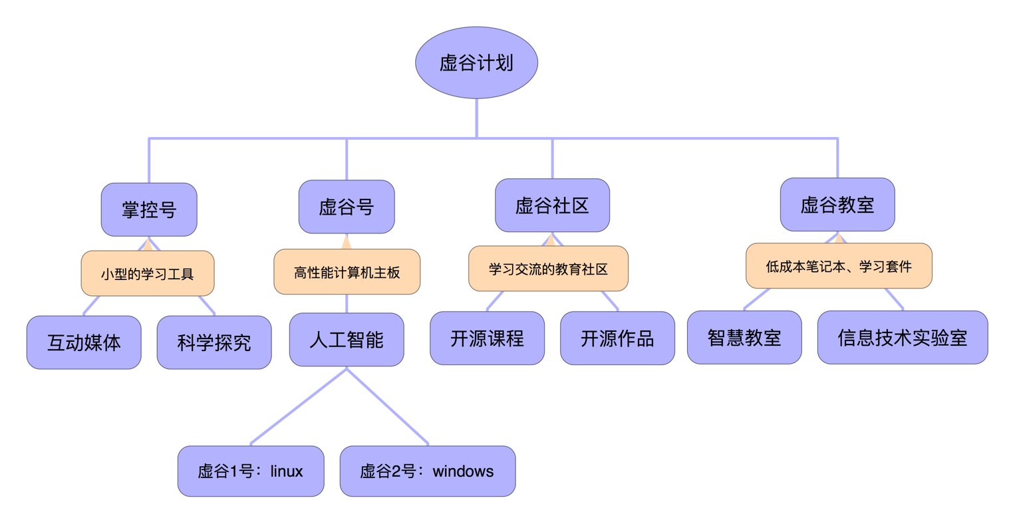
从虚谷号到虚谷计划

Slide 20
目标：为教育设计，为中国发声
虚谷号：解决高级、后续发展的问题
掌控板：解决入门和物联网的问题
乐造模块：解决结构件和数字建模问题
虚谷链：解决开源物联网平台问题
虚谷科学：解决科学探究问题
……

Slide 21
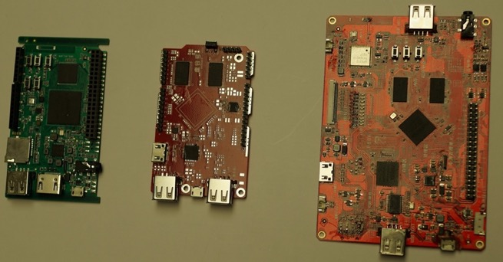
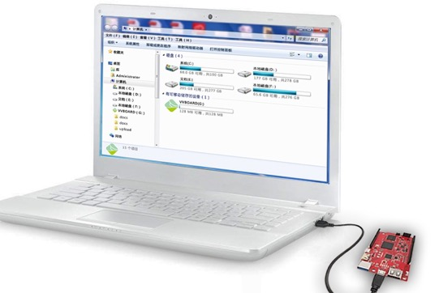
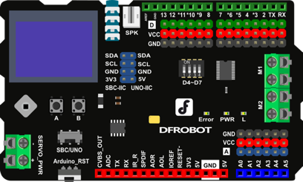
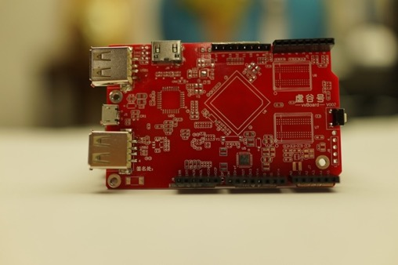
虚谷计划之虚谷号
第一块Dome板，希科普。
第一块扩展板，DF。

Slide 22
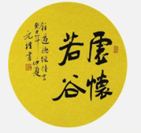

虚谷号的特点
特点2
兼容市面主流的开源生态
特点1
优良的扩展
兼容
兼容Arduino，可运行所有能在Arduino运行的代码
支持开源IDE开发工具和软件的深度定制和预安装
以U盘的形式接入到电脑，复制代码即完成下载固件操作
能够运行一些重要的AI应用，如谷歌的Tensor flow
外设
性价比
特点3
外设接口方便
特点4
性价比极高
接上hdmi和键盘鼠标，即可成为电脑；
支持网络、蓝牙、json等micro:bit和arduino不支持的模块
易用
功能比树莓派强大，综合性能比树莓派高80%，性格接近树莓派

Slide 23
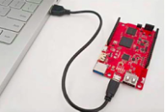
虚谷号怎么使用
A
B
U盘模式
电脑模式
1、用户使用电脑编写python代码，用USB线连接虚谷号，电脑可以识别到虚谷号的虚拟磁盘；
2、将编写好的python代码拷贝到虚拟磁盘；
3、虚谷号会自动检查虚拟磁盘的python代码文件，自动运行代码
1、虚谷号的hdmi连接到屏幕，同时连接虚谷号的鼠标键盘，启动虚谷号系统
2、用户直接使用虚谷号开发arduino和python，同时对arduino烧录和调试

Slide 24
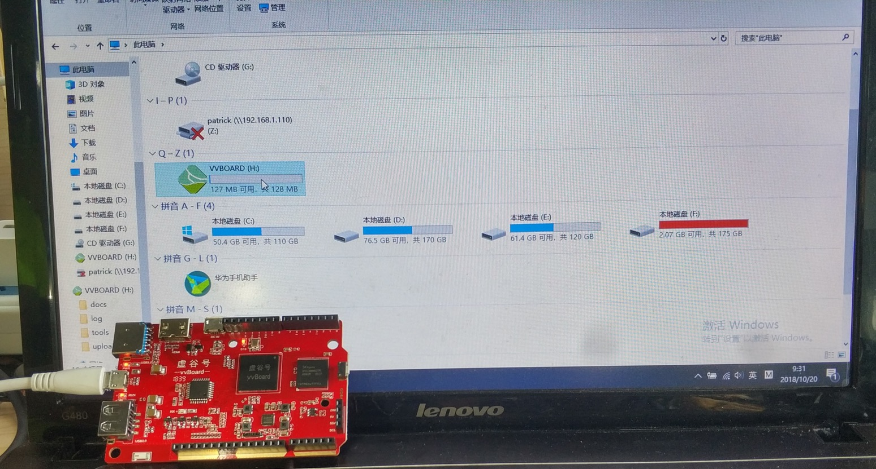
U盘模式

Slide 25
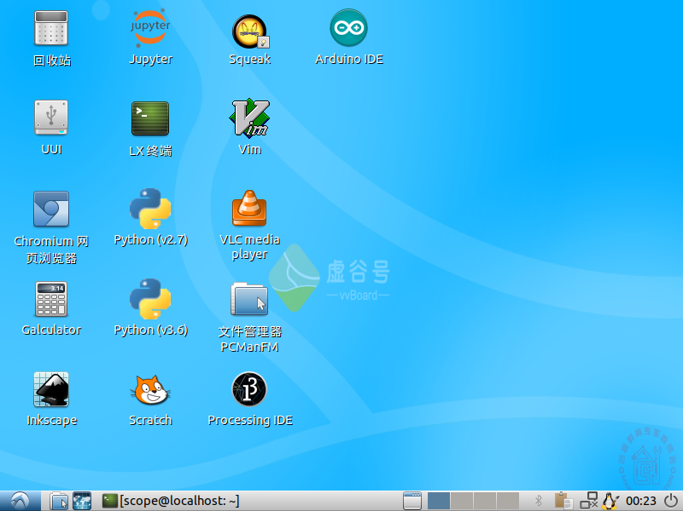
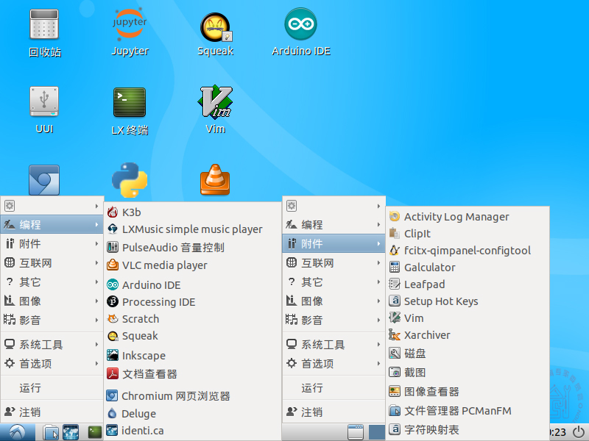
电脑模式

Slide 26
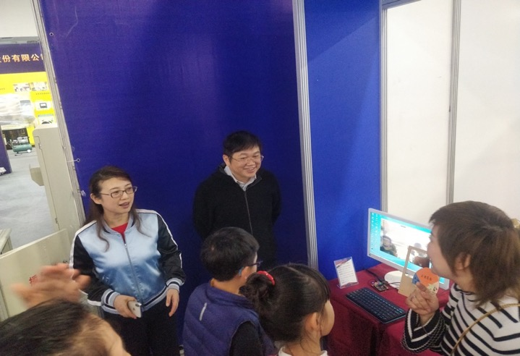
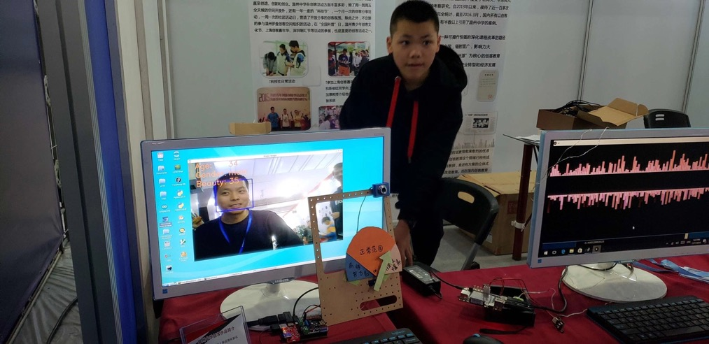
虚谷号和人工智能

Slide 27
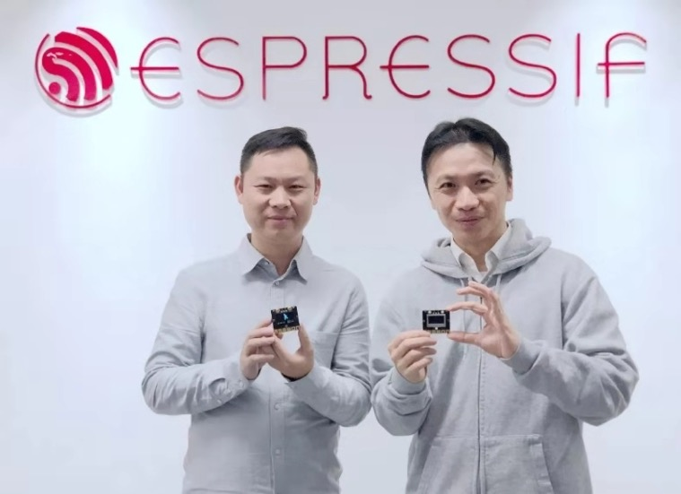
虚谷计划之掌控板
掌控板A、B，盛思。

Slide 28
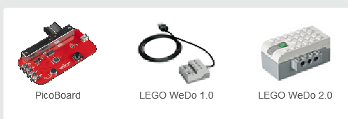
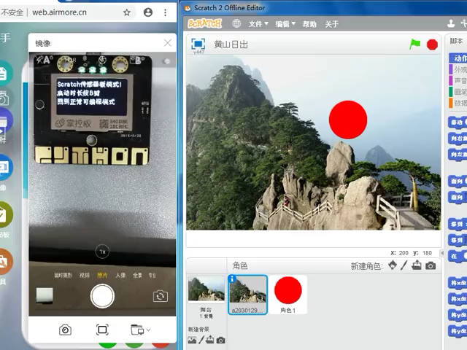
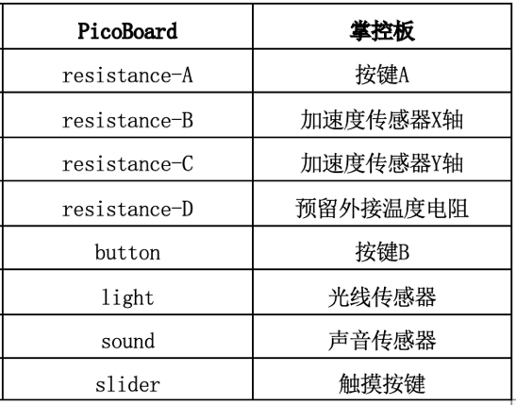
用掌控板模拟PicoBoard

Slide 29
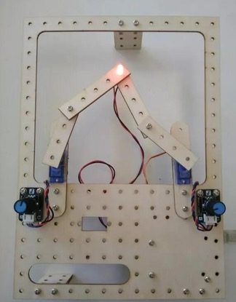
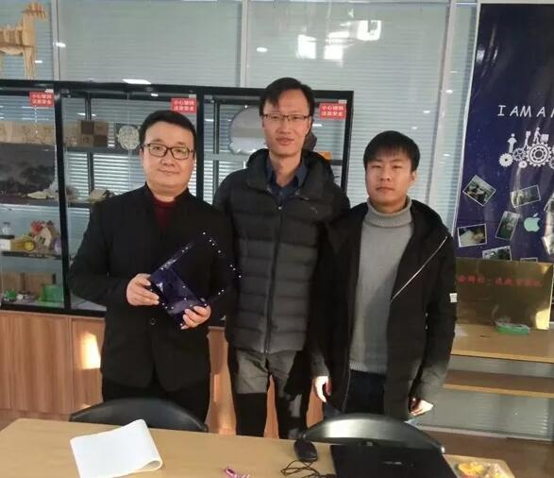
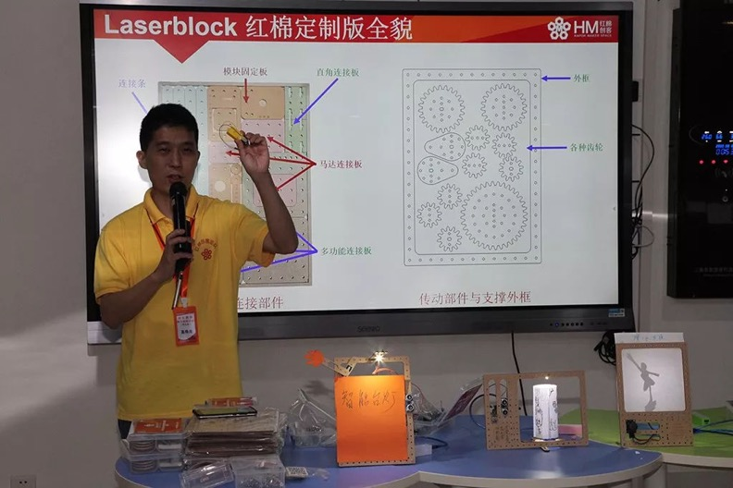
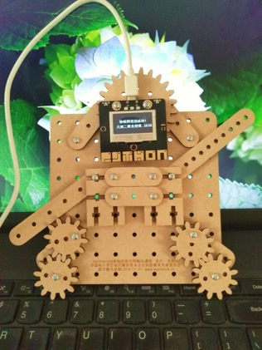
虚谷计划之乐造模块

Slide 30
虚谷计划的特点
开源
开放
低价

Slide 31
虚谷计划何以成功？
为教育设计，我们了解教育
兼容原有开源体系，资源丰富
一线教师发起，众多创客支持

Slide 32

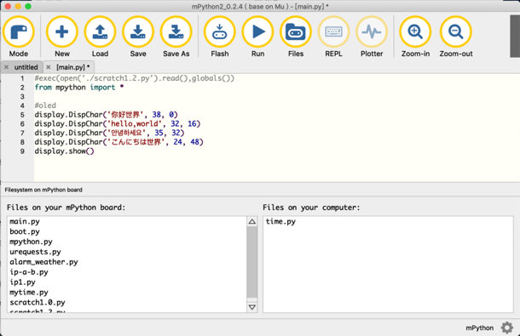
掌控板的在线图形化编程平台
掌控板的IDE门槛太高怎么办？

Slide 33
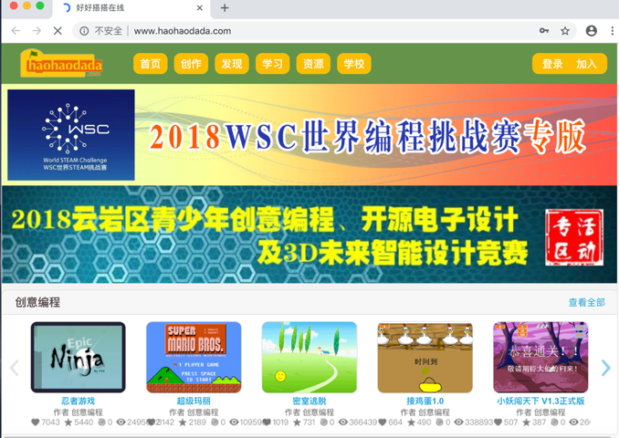
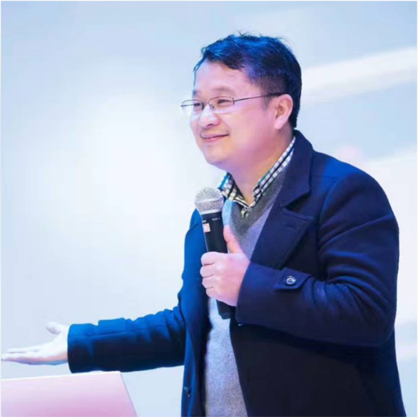
对话“好好搭搭”创始人

Slide 34
更多的好消息
掌控板和App inventor
掌控板和Mind+

Slide 35
结语
感谢所有的创客教师
参与就是力量
感谢所有的创客企业
参与才能共赢
造福所有的少年儿童
柔软改变教育

Slide 36
THANK YOU

